Slide 1
Flowchart To Do List
Dibuat Oleh: Kelvin

Slide 2
Apa Itu Flowchart?
Flowchart merupakan diagram/bagan yang menjelaskan alur kerja sebuah aplikasi.
Apa Tujuan Pembuatan To Do List?
Tujuannya untuk memudahkan dalam membuat alur kerja.

Slide 3
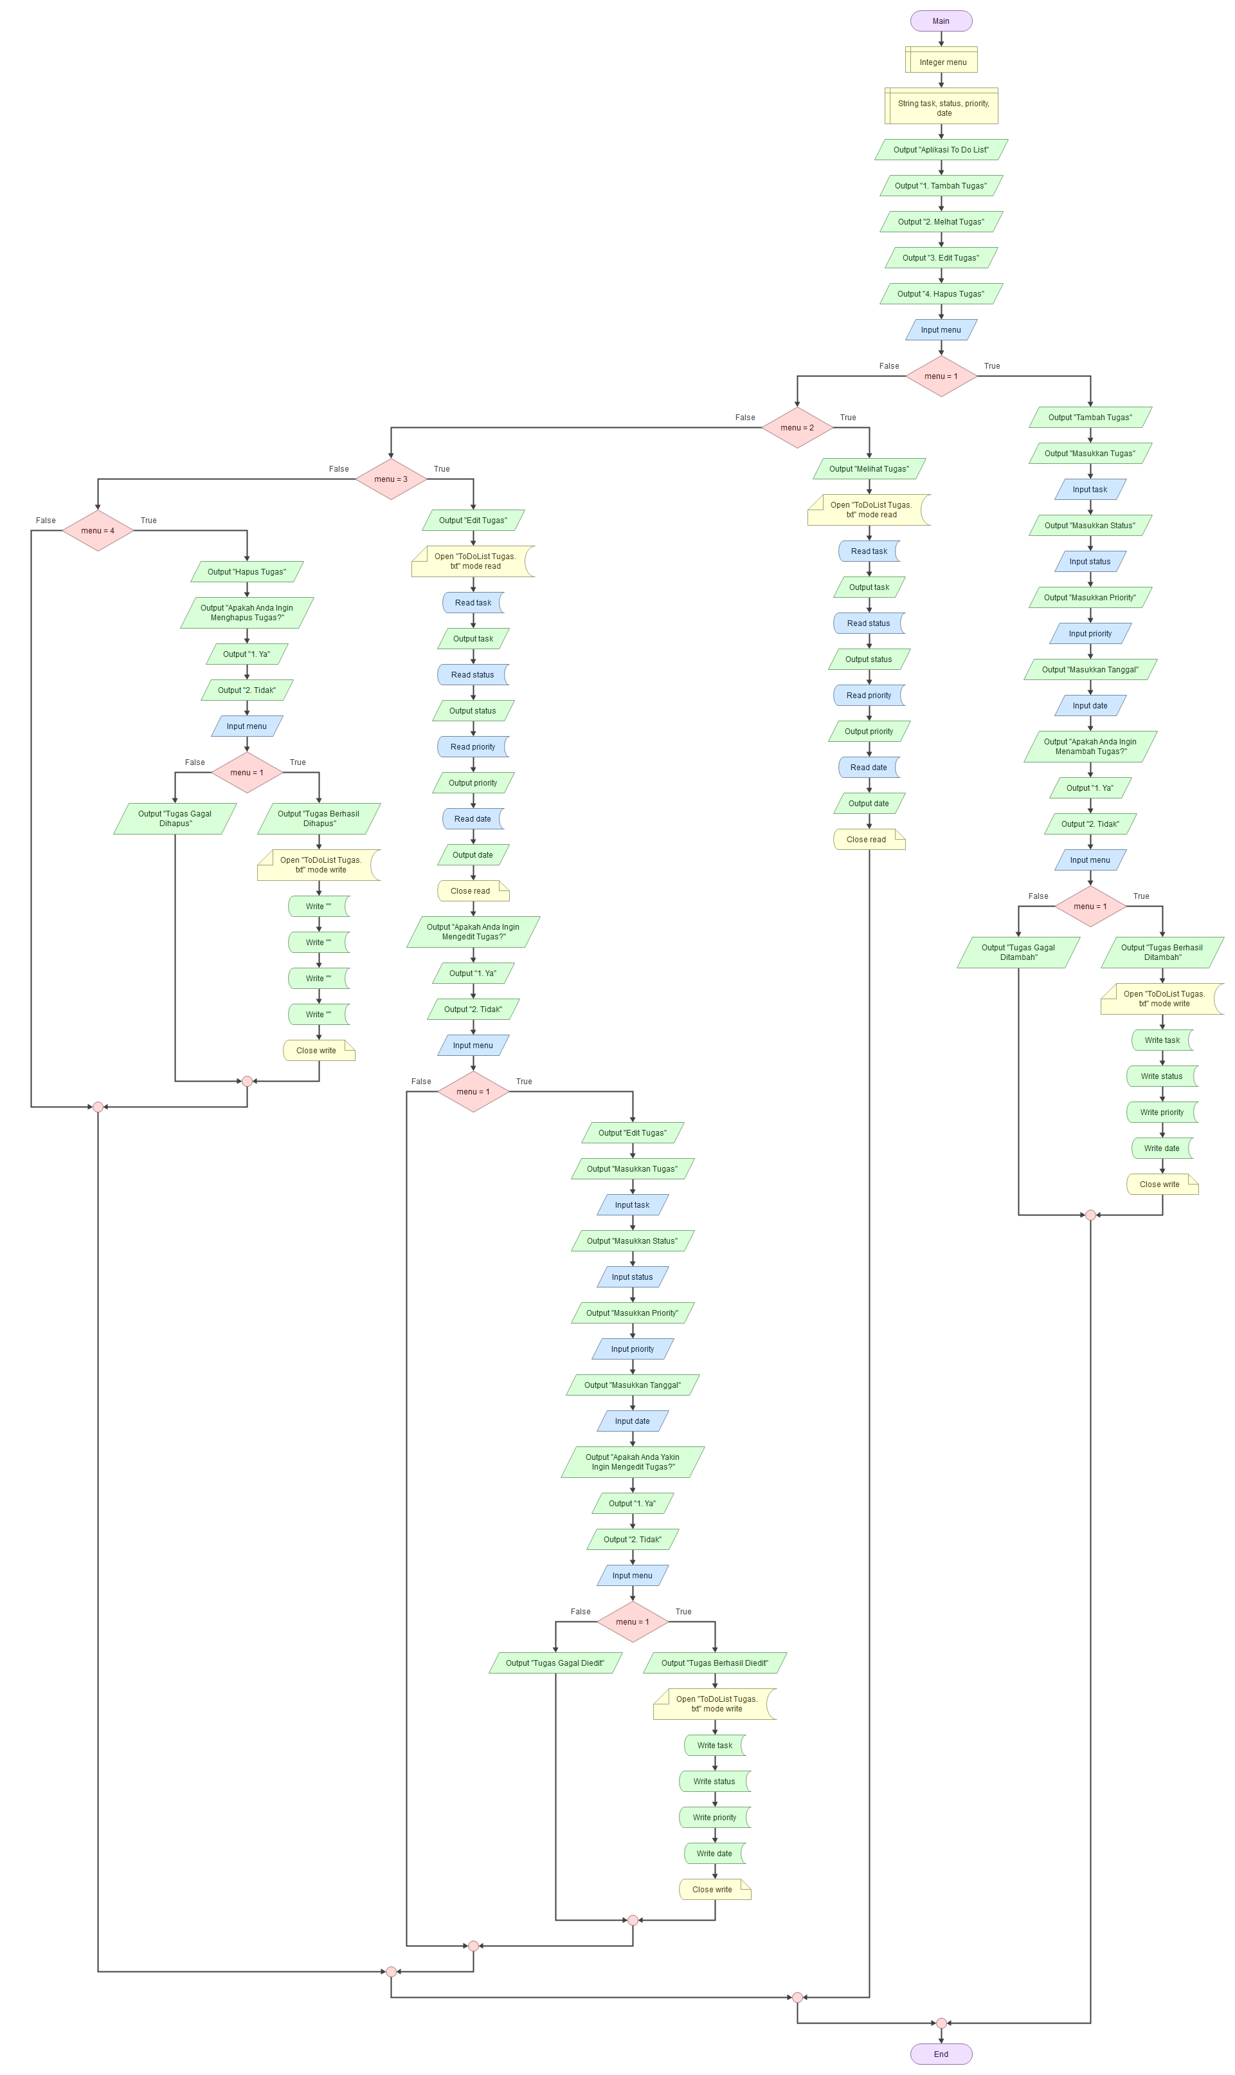
Fitur fitur To Do List?
1. Menambah Tugas
Dapat menambahkan tugas, status, priority, tanggal.
4. Mengedit Tugas
Dapat mengedit tugas yang ada.
2. Melihat Tugas
Dapat melihat tugas yang ada.
5. Menghapus Tugas
Dapat menghapus tugas tertentu.

Slide 4
Fitur Menambah Tugas
1. Jika ingin menambahkan tugas baru. Pilih opsi 1 untuk menambahkan tugas.
2. Masukkan nama tugas, status, priority, dan tanggal.
3. Setelah selesai menambah. Pilih opsi 1 jika ingin menambah tugas. Pilih opsi 2 jika ingin membatalkan tambah tugas.

Slide 5
Fitur Melihat Tugas
1. Jika ingin melihat tugas. Pilih opsi 2 untuk melihat tugas.
2. Maka akan menampilkan tugas.

Slide 6
Fitur Mengedit Tugas
1. Jika ingin melihat tugas. Pilih opsi 3 untuk mengedit tugas.
2. Maka editlah yang ingin diedit.
3. Setelah selesai mengedit. Pilih opsi 1 jika ingin mengedit tugas. Pilih opsi 2 jika ingin membatalkan edit tugas.

Slide 7
Fitur Menghapus Tugas
1. Jika ingin menghapus tugas. Pilih opsi 4 untuk menghapus tugas.
2. Pilih opsi 1 jika ingin menghapus tugas. Pilih opsi 2 jika ingin membatalkan hapus tugas.

Slide 8
Kesimpulan
Kesimpulan ialah flowchart memudahkan dalam membuat alur kerja untuk kegiatan sehari-hari.

Slide 9
To Do List
Dibuat Oleh: Kelvin

Slide 10
Apa Itu To Do List?
To Do List merupakan sebuah aplikasi yang dapat menyimpan sebuah kegiatan-kegiatan yang ingin dilakukan.
Apa Tujuan Pembuatan To Do List?
Tujuannya untuk menyimpan tugas, mengedit tugasm melihatm tugas yang telah disimpan, dan dapat menghapus tugas.

Slide 11
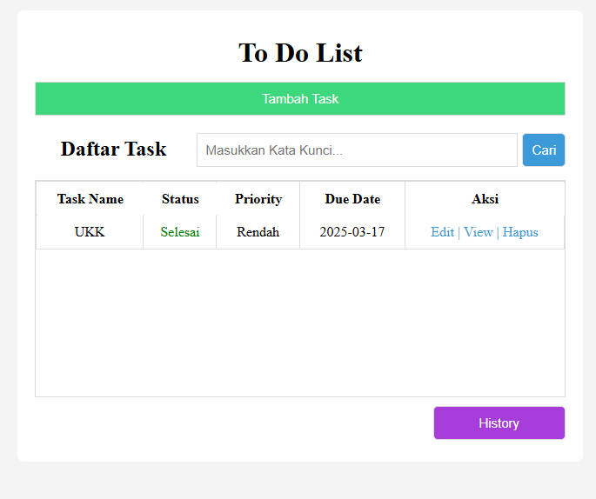
Fitur fitur To Do List?
3. Pencarian Tugas
Dapat mencari tugas dengan memasukkan kata kunci.
1. Menambah Tugas
Dapat menambahkan tugas, status, priority, tanggal.
4. Mengedit Tugas
Dapat mengedit tugas yang ada.
2. Daftar Tugas
Menampilkan tugas-tugas yang telah ditambah/ada.
5. Menghapus Tugas
Dapat menghapus tugas tertentu.
6. Melihat Tugas
Dapat melihat tugas yang ada.
7. History Tugas
Dapat melihat, dan menampilkan tugas-tugas yang telah ditambah, diedit, dan dihapus.

Slide 12
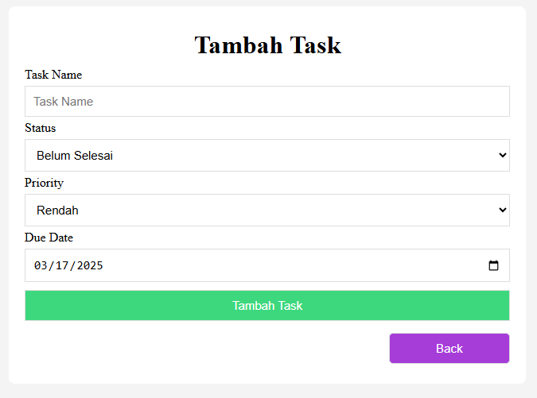
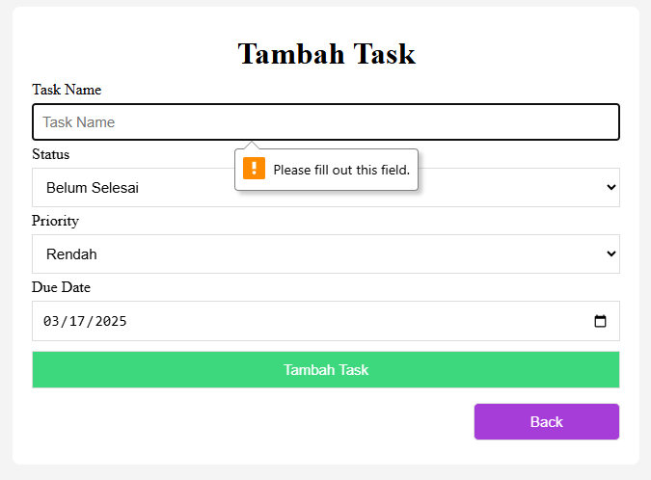
Fitur Menambah Tugas
1. Jika ingin menambahkan tugas baru. Klik tombol ‘Tambah Task’ untuk memasuki halaman lain.
5. Jika Inputannya kosong, maka akan diberi peringatan bahwa inputan tidak boleh kosong.
2. Jika telah memasuki halaman lain. Masukkan nama tugas, status, priority, dan tanggal.
3. Klik tombol ‘Tambah Task’ untuk menambahkan tugas baru.
4. Jika ingin kembali ke halaman utama kilik tombol ‘Back’.

Slide 13
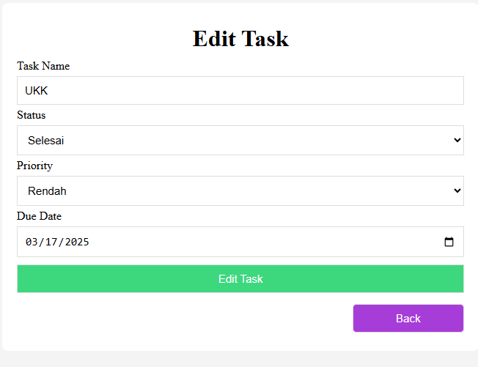
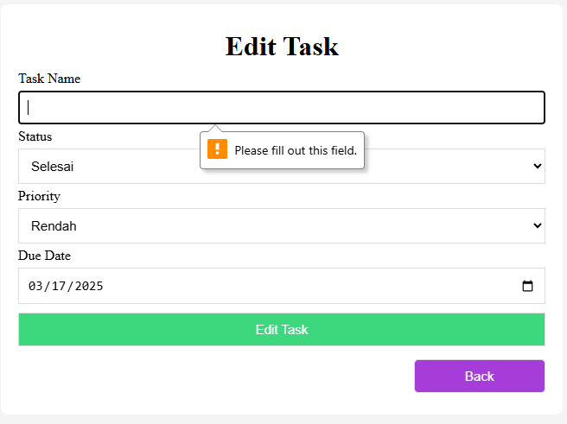
Fitur Mengedit Tugas
1. Jika ingin mengedit tugas. Klik tombol ‘Edit’ untuk memasuki halaman lain.
5. Jika Inputannya kosong, maka akan diberi peringatan bahwa inputan tidak boleh kosong.
2. Jika telah memasuki halaman lain. Editlah yang ingin diedit.
3. Jika telah selesai mengedit. Klik tombol ‘Edit Task’ untuk mengedit tugas.
4. Jika ingin kembali ke halaman utama kilik tombol ‘Back’.

Slide 14
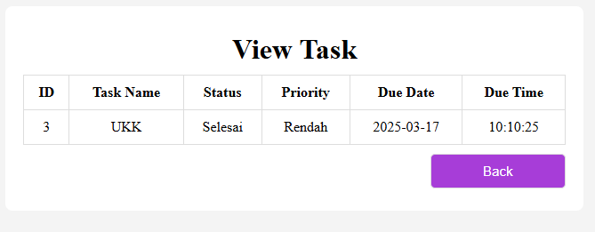
Fitur Melihat Tugas
1. Jika ingin melihat tugas tertentu. Klik tombol ‘View’ untuk memasuki halaman lain.
2. Maka akan menmapilkan nama tugas, status, priority, tanggal, dan waktu.
3. Jika ingin kembali ke halaman utama kilik tombol ‘Back’.

Slide 15
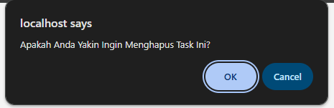
Fitur Menghapus Tugas
1. Jika ingin menghapus tugas. Klik tombol ‘Hapus’ untuk memasuki halaman lain.
2. Setelah di klik maka akan mengeluarkan perintah ‘Apakah Anda Yakin Ingin Menghapus Task Ini?’.
3. Klik ‘OK’ jika ingin menghapus tugas. Klik ‘Cancel’ jika ingin membatalkan hapus tugas.

Slide 16
Kesimpulan
Kesimpulan ialah aplikasi ini dapat memudahkan kita untuk membuat jadwal kegiatan masa kini, dan masa sekarang.

